Slide 1





Foro internacional de transformación digital
Gobierno Digital: Los riesgos invisibles, ¿Cómo reducirlos sin frenar la Transformación Digital

Slide 2
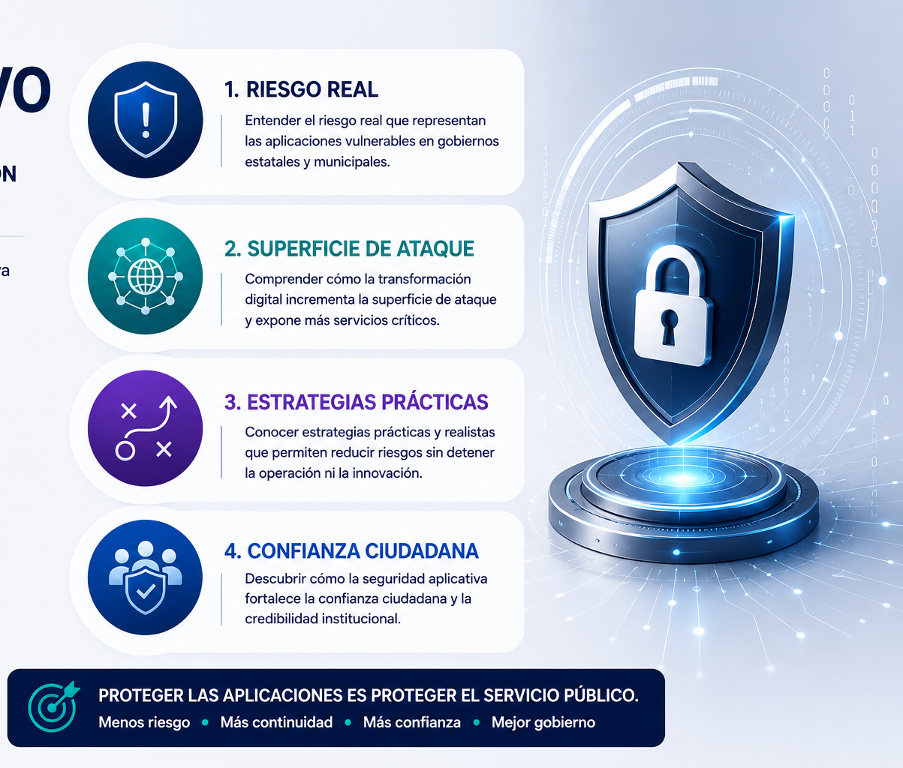
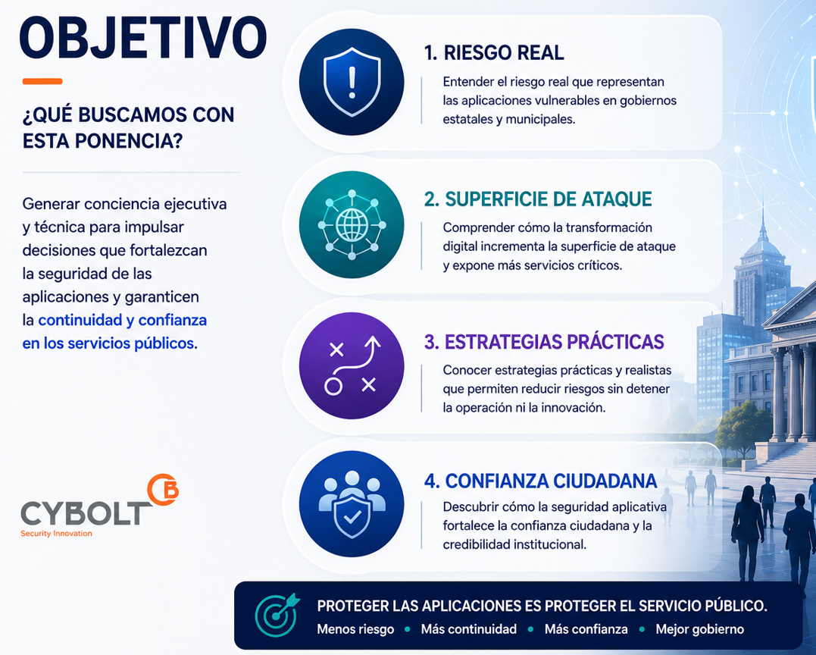

AppSec

Slide 3

AppSec

Slide 4
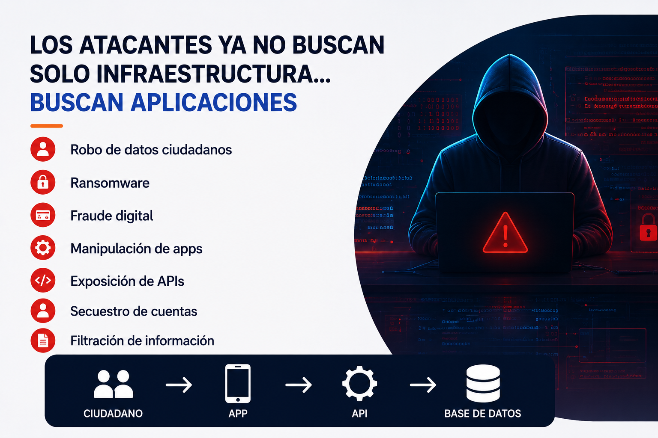
AppSec

Slide 5
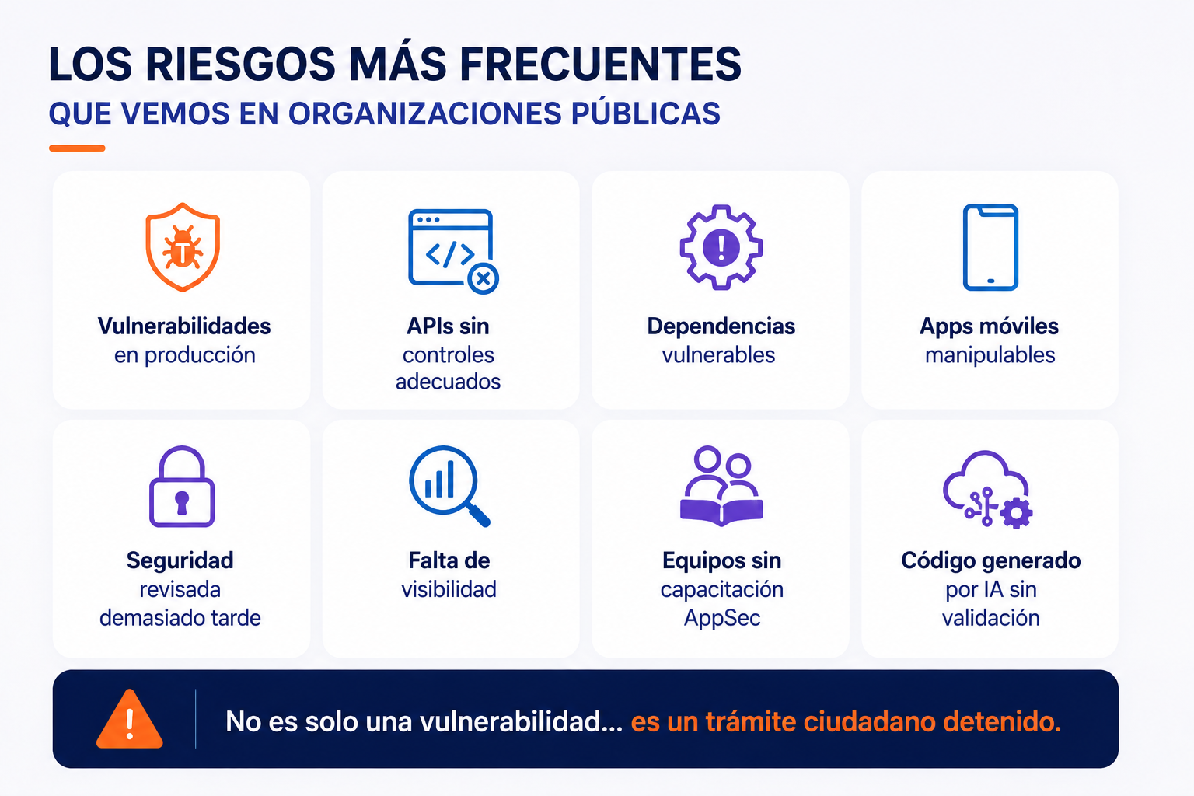
AppSec

Slide 6
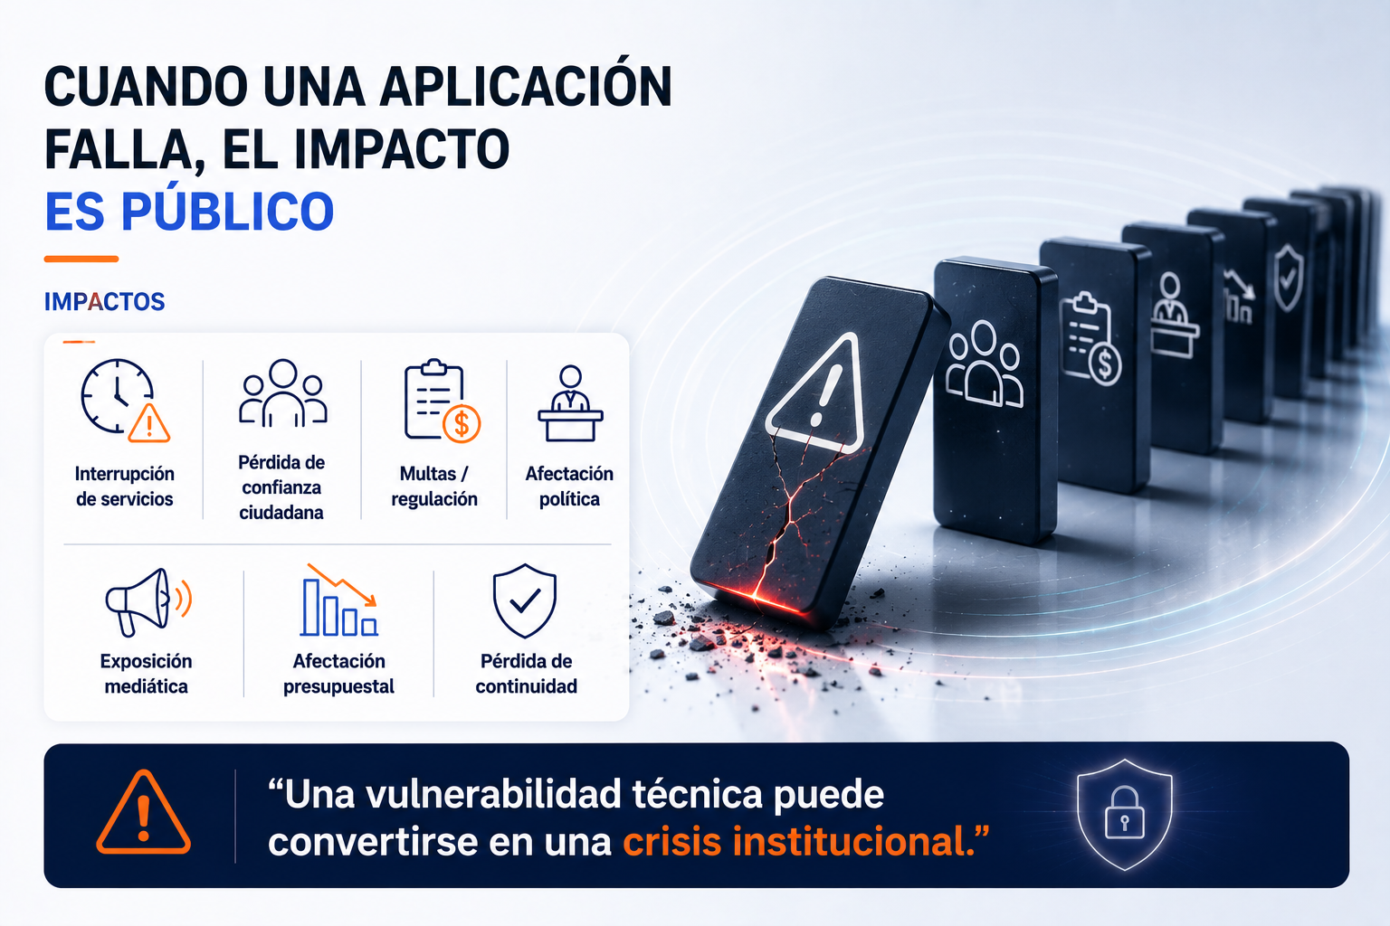
AppSec

Slide 7
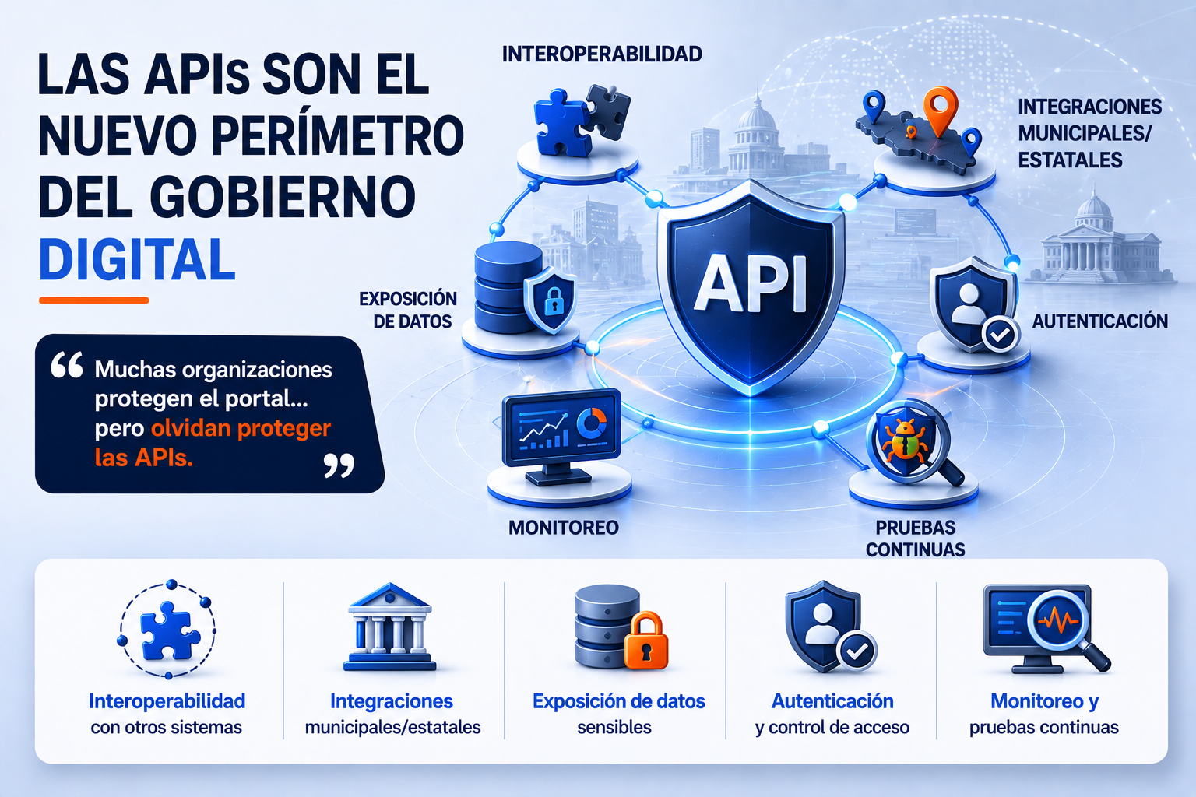
AppSec

Slide 8
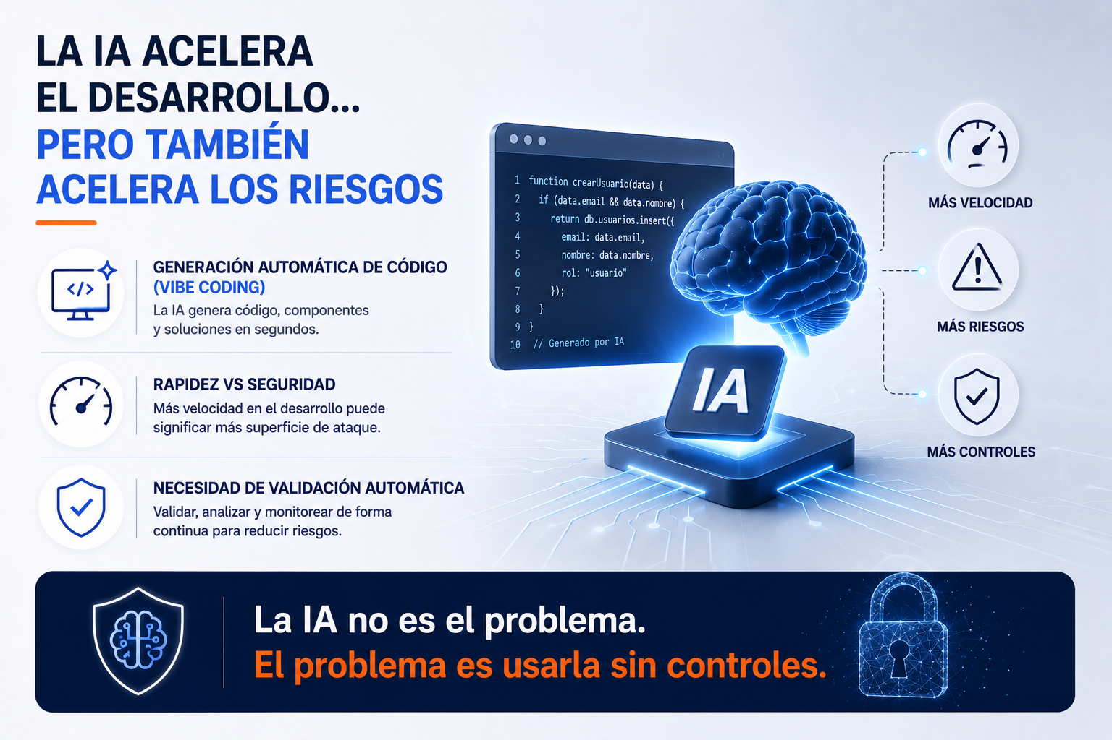
AppSec

Slide 9
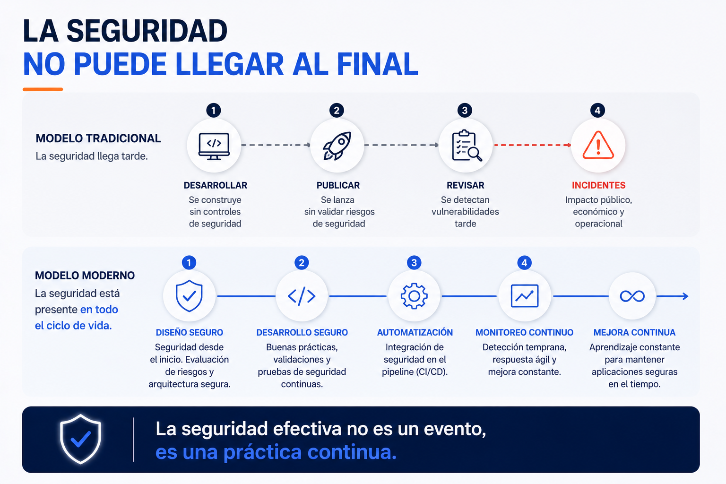
AppSec

Slide 10
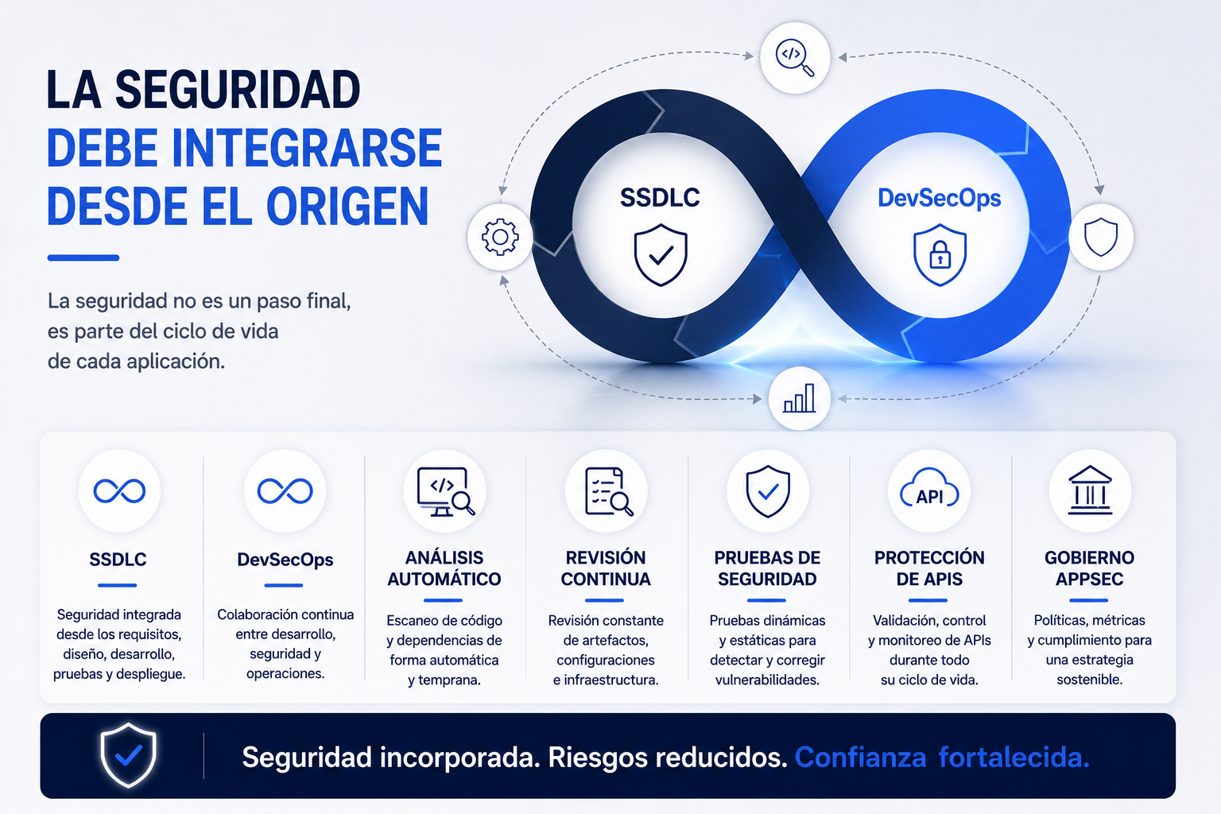
AppSec

Slide 11
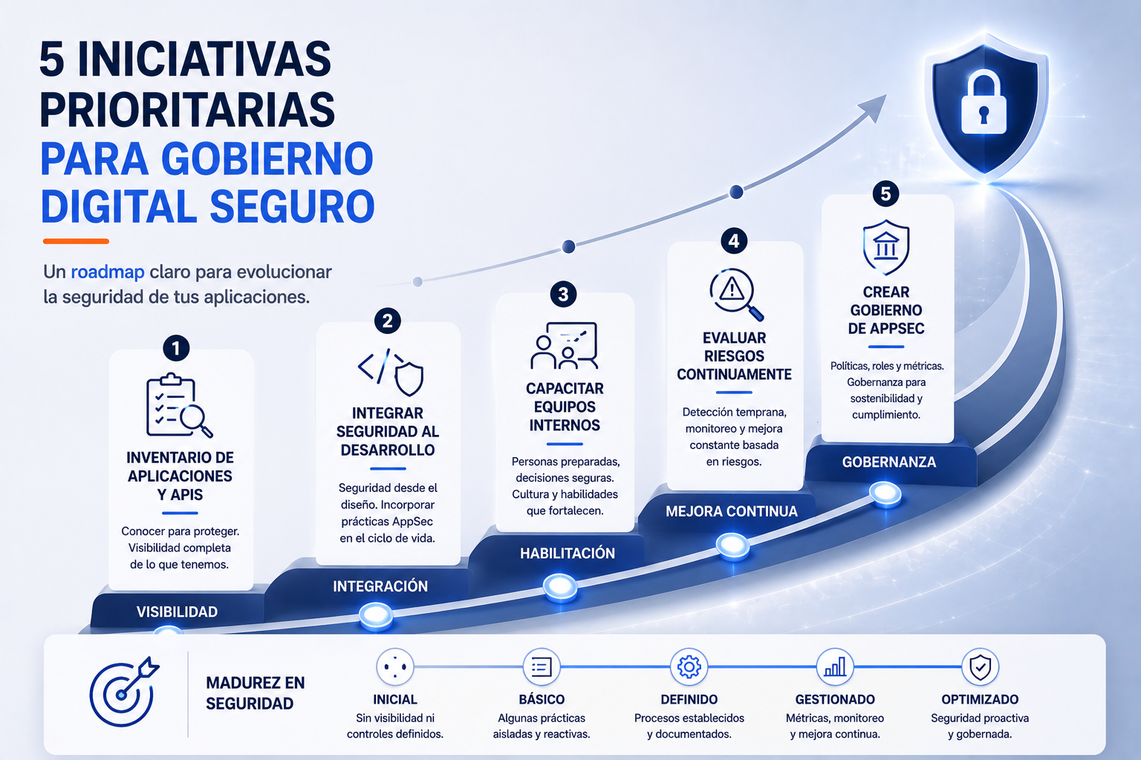
AppSec

Slide 12
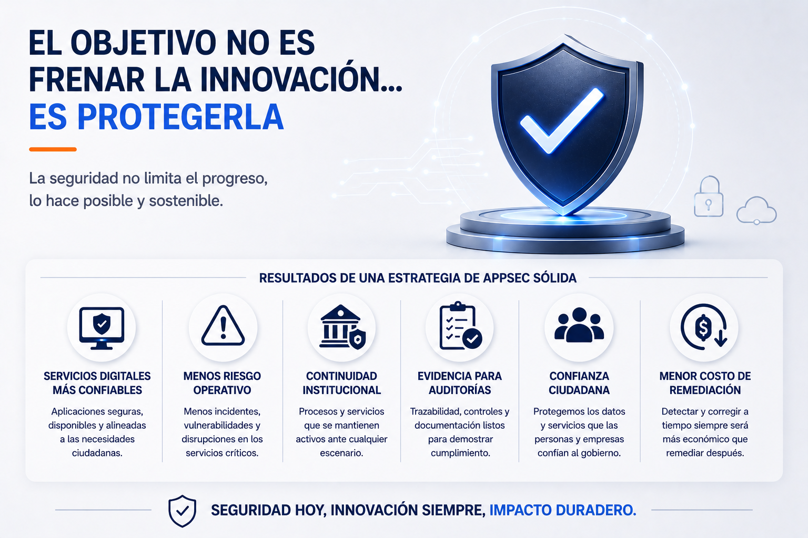
AppSec

Slide 13



CONTACTO TÉCNICO
Santiago Perea
Arquitecto de Seguridad Aplicativa
santiago.perea@cybolt.com
+52 56 6227 8488
Alejandra Muñoz
Consultor de Seguridad Aplicativa
alejandra.munoz@cybolt.com
+52 56 5112 6734
DIRECCIÓN Y COMERCIAL
Emanuel Valle Navarrete
Director de Seguridad Aplicativa
evalle@cybolt.com

